Slide 1
프로젝트
기획서
studyON
[2조] 김경주 손지훈 여민호 윤혜지 조혜윤

Slide 2

Contents
01. 제작 배경
문제점 발견 및 분석
시장 분석
유사 서비스 분석
타겟 선정
02. 프로젝트 소개
studyON 소개
컨셉 및 차별화
기능 소개
03. 고려사항
비즈니스 모델(수익구조)
기대효과 – 향후 계획
개발 일정 계획
초기 아키텍처

Slide 3
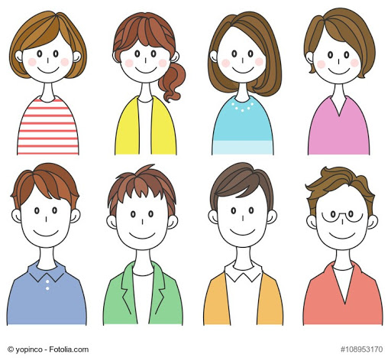
01 제작 배경
문제점 발견 및 분석
프리미엄 스터디카페가 공부가 잘 된다고 해서 왔는데 너무 비싸잖아?
학생이라 돈이 없는데...
오늘 학교에서 공부한 것들 복습하고 싶은데 집에선 공부가 안돼 ㅠㅠ
스터디카페 등록하러 가야겠다 !
고등학생 지훈씨
3
Notes:
스터디카페에서 공부하고 싶지만 프리미엄 카페는 부담이 되는 학생들

Slide 4

01 제작 배경
문제점 발견 및 분석
사회적 거리두기가
2.5단계 격상하였습니다.
공무원 시험 준비해야하는데..
침대가 보이니까 집중이 안되네 ?
카페가서 공부해야겠다 !
앗! 카페에 갈 수 없잖아?
집에서 해야겠네... 역시 집은..
집에서도 집중할 수 있게 하는 사이트가 없을까?
공시생 민호씨
4
Notes:
집에서는 집중이 되지 않아서 카페에 나가서 공부하는 사람들(카공족)

Slide 5

01 제작 배경
문제점 발견 및 분석
현재 시간:
20 : 02
현재 시간:
13 : 46
8시네…
오늘 밤새야겠다! 그럼 시간이 좀 있으니까 30분까지만 쉬자^^
2시부터 시작해야지?
현재 시간:
14 : 03
2시 반부터 시작해야지?
현재 시간:
22 : 15
그냥 자자…
현재 시간:
14 : 37
2시 반이 지났잖아? 그렇다면…
3시부터 시작해야지?
대학생 혜지씨
5
Notes:
공부를 시작하지 못하는 사람들

Slide 6
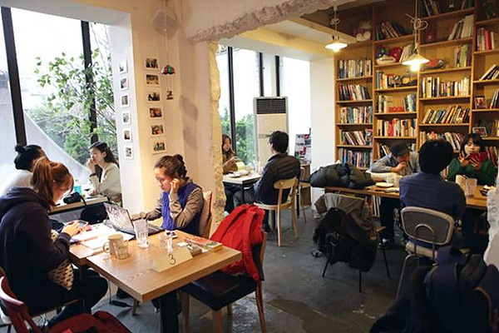
01 제작 배경
시장 분석
최근 공부스타일1
카공
카페에서 공부한다
카페에 가면 혼자서 조용히 공부하는 경우도 있고,
스터디 그룹처럼 공부 모임이나 조별과제 관련 회의를 함
6

Slide 7
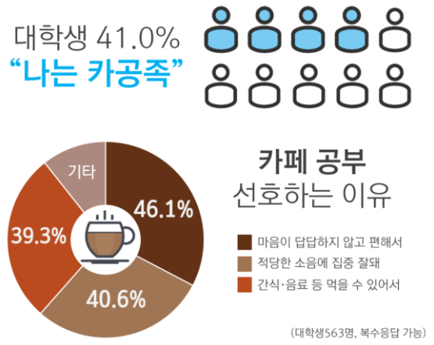
01 제작 배경
시장 분석
개개인마다 집중이 잘되는 환경들이 다름
-> 적당한 소음이 있는 공간에서 공부가 잘 되거나 집에서 공부하면 컴퓨터, 침대 등의 유혹에 잘 못 버티는 사람들은 적당한 소음과 밝은 분위기의 카페를 찾게 됨
또한 음료와 간식 주문가능하고 전기 콘센트 및 와이파이 환경이 잘 갖춰져 카공을 선호함
7
Notes:
참조. https://everymemes.tistory.com/146

Slide 8
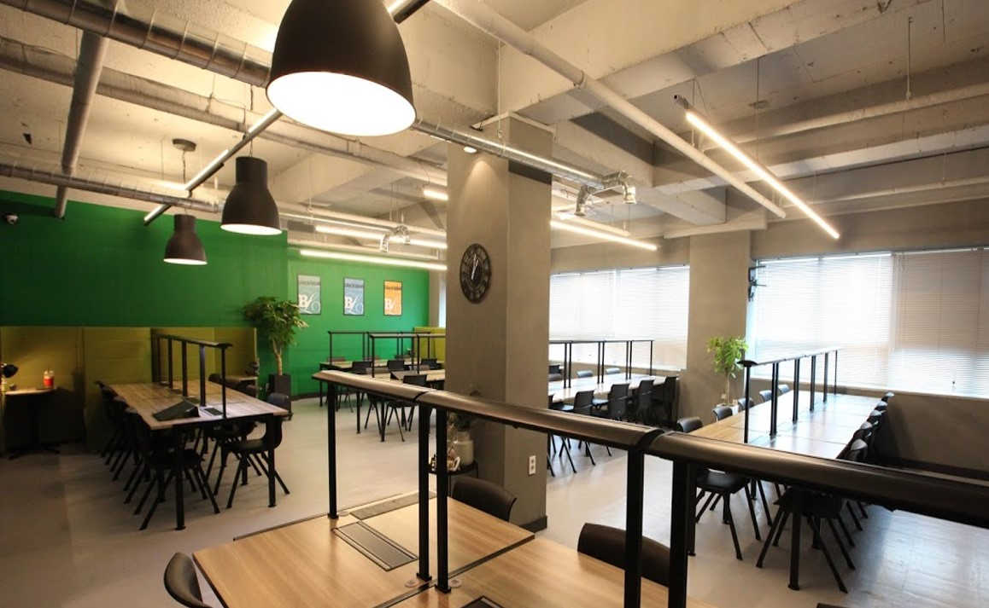
01 제작 배경
시장 분석
최근 공부스타일2
스터디카페
독서실처럼 혼자 조용히 공부할 수 있는 공간과
카페처럼 칸막이가 없어서 자유롭게 소통 가능한 공간과
함께 토론하며 공부할 수 있는 스터디룸으로 구성됨
8

Slide 9
01 제작 배경
시장 분석
스터디카페의 이용률이 높아지면서 전국적으로 스터디카페, 스터디센터의 점포수 꾸준히 증가하고 있음
9

Slide 10
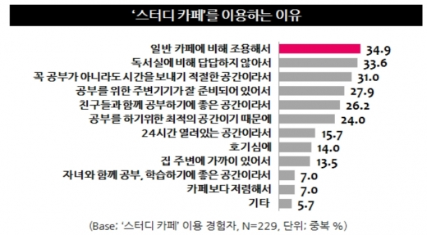
01 제작 배경
시장 분석
주 이용자층은 20~30대이며, 대학(원)생이 가장 많이 이용하고 있음
보통 일반 카페에 비해 조용하고, 독서실에 비해 답답하지 않기 때문에 이용자들에게 높은 평가를 받고 있음
집보다는 공부에 집중하는데 최적의 환경이기에 많이 이용함
10
Notes:
참고 사이트.
https://mnb.moneys.mt.co.kr/mnbview.php?no=2018090411178050697&ref=https%3A%2F%2Fwww.google.com

Slide 11
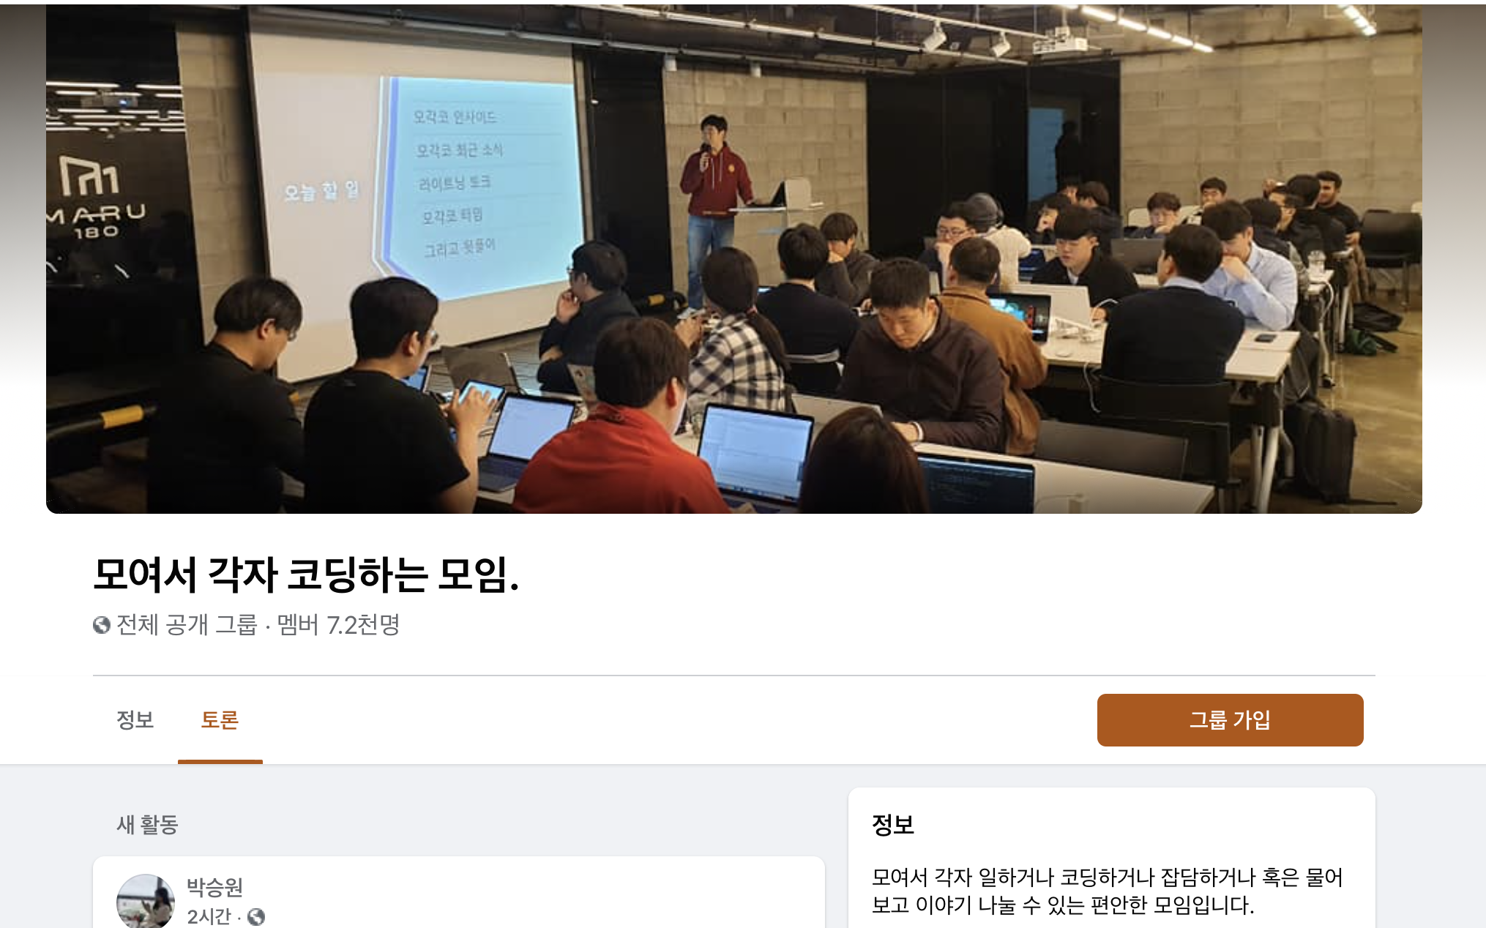
01 제작 배경
시장 분석
최근 공부스타일3
모각코
모여서 각자 코딩하는 모임
개발자 커뮤니티를 중심으로 이루어지는 모각코는 4~8명 정도 되는 인원이 스터디룸, 카페에 모여 각자 자신의 코딩을 하는 스터디 모임
개발자간 네트워킹 목적으로 모임이 진행되는 경우도 존재하지만 모임의 가장 큰 욕구가 ‘자기계발’이라는 점과 모임 도중에 네트워킹 보다는 각자 업무에 집중함
11
Notes:
https://www.facebook.com/groups/mogaco/

Slide 12
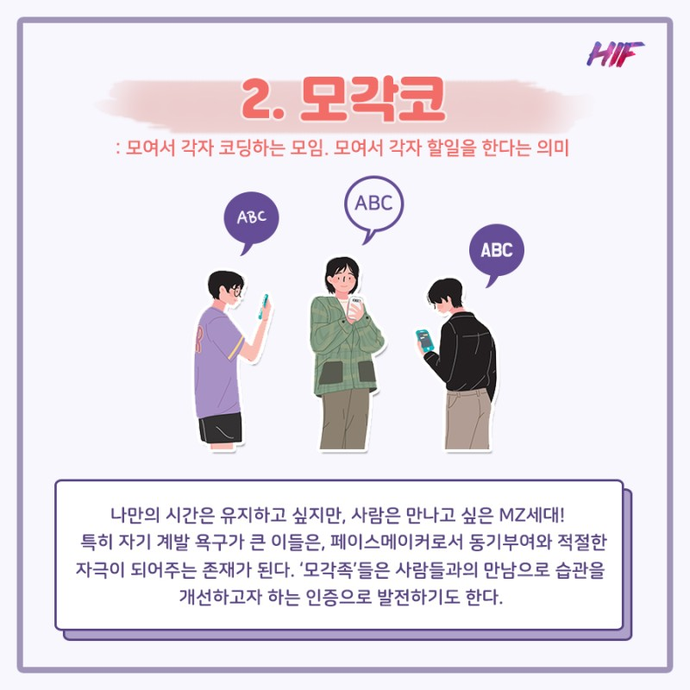
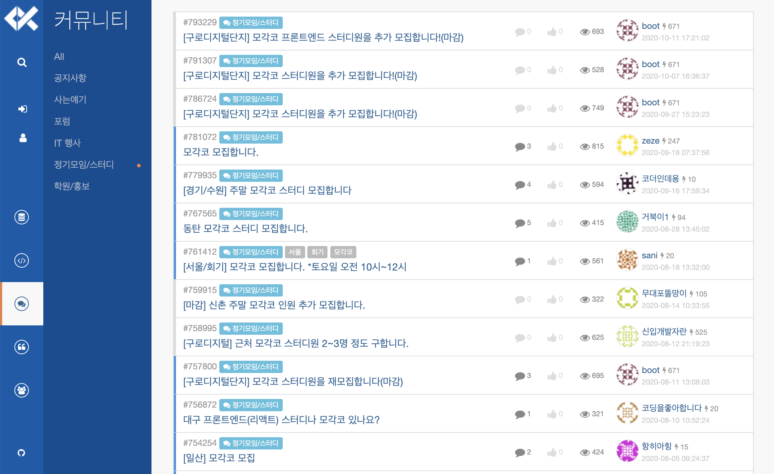
01 제작 배경
시장 분석
개인주의가 높아지는 요즘 세대에 걸맞춰 각자 모여서 다른 일을 하더라도 혼자서 하지 않던 일을 누군가 옆에서 하고있는 것을 보고 다시 집중해서 무언가를 성취하고자 이러한 ‘모각’ 모임이 하나의 플랫폼이 되었음
12
Notes:
https://www.facebook.com/groups/mogaco/

Slide 13
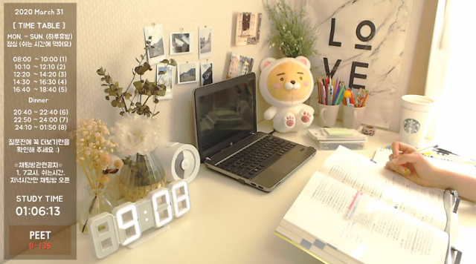
01 제작 배경
시장 분석
최근 공부스타일4
Study with me
나와 함께 공부해요
실제로 공부하는 모습을 그대로 찍은 영상들을 공유하여 함께 공부하는 분위기를 조성함
코로나 19 확산으로 랜선 자율학습을 시도하는 수가 많이 늘었지만 코로나 시국 이전에도 영상을 찍으면서 공부하는 방식은 활발하였음
13

Slide 14
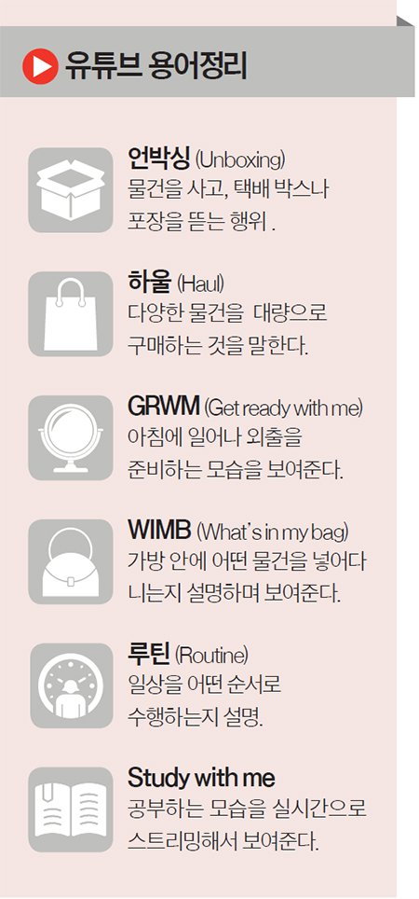
01 제작 배경
시장 분석
사용 이유
집이나 다른 공간에서 카페나 도서관의 분위기를 느끼고 싶을 때 ‘study with me’ 영상을 틀어두고 공부를 진행함
함께 공부하는 느낌을 통해 동기부여가 되어 영상을 이용함
화이트 노이즈 또는 잔잔한 음악을 통해 집중효과를 높임
유튜브 카테고리 하나로서 ‘study with me’ 라는 플랫폼으로 자리잡게 됨
14
Notes:
효과가 있으니까 유튜브에 한 카테고리로 자리잡게 됨

Slide 15

01 제작 배경
시장 분석
다른 사람이 옆에서 무언가 열심히 하고 있으니까 나도 집중이 잘되는 느낌이야 !
과학적으로 일리 있을까?
15

Slide 16

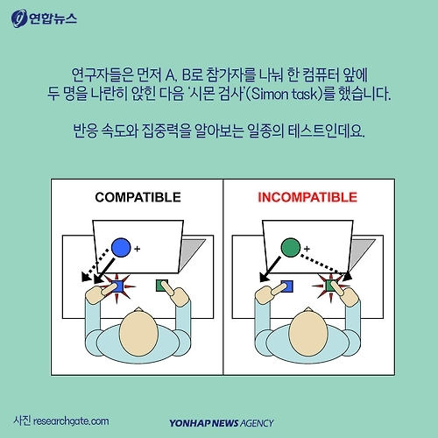
01 제작 배경
시장 분석
16

Slide 17
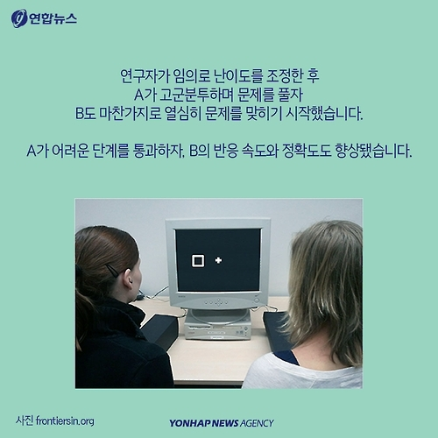
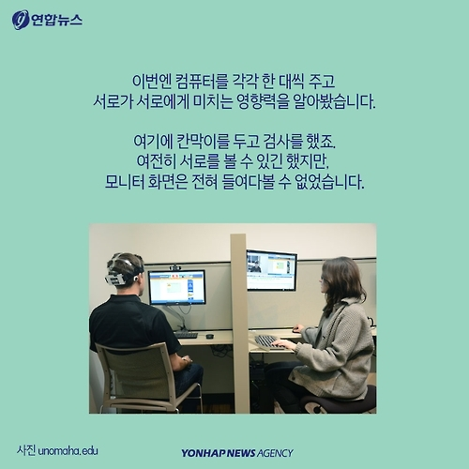
01 제작 배경
시장 분석
옆 사람의 집중도는 퍼져나갔다.
쉬운 단계를 수행한 B의 반응속도와 정확도는 옆 사람에 의해 향상되었음
>> 옆 사람이 몰입할 때 자신도 그만큼 집중하는 경향이 생기는 것을 파악함 “노력 전염” (노력하지 않던 사람들도 자연스레 영향을 받음)
17

Slide 18
01 제작 배경
시장 분석
호기롭게 집에서 혼자 공부하겠다고 마음먹었다가 번번히 실패했다면,
도서관이나 카페들이 집중할 수 있는 좋은 장소가 될 것
BUT
코로나 19 확산 사태 장기화
사회적 거리두기로 인해 도서관, 카페 등을 애용하기 힘든 상태
공간적 제약이 없는 온라인을 통해 각자의 할 일을 정하고 시간을 효율적으로 활용하며
서로의 자극제가 되어 카페에서 공부하는 느낌으로 집중하는데 도움이 되는 웹 사이트가 존재한다면 어떠할까 기획함
18

Slide 19
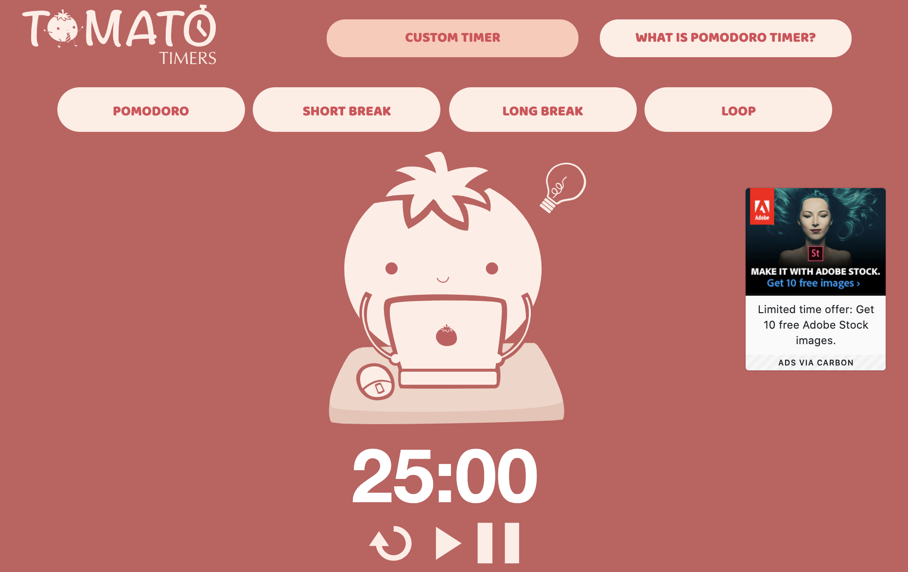
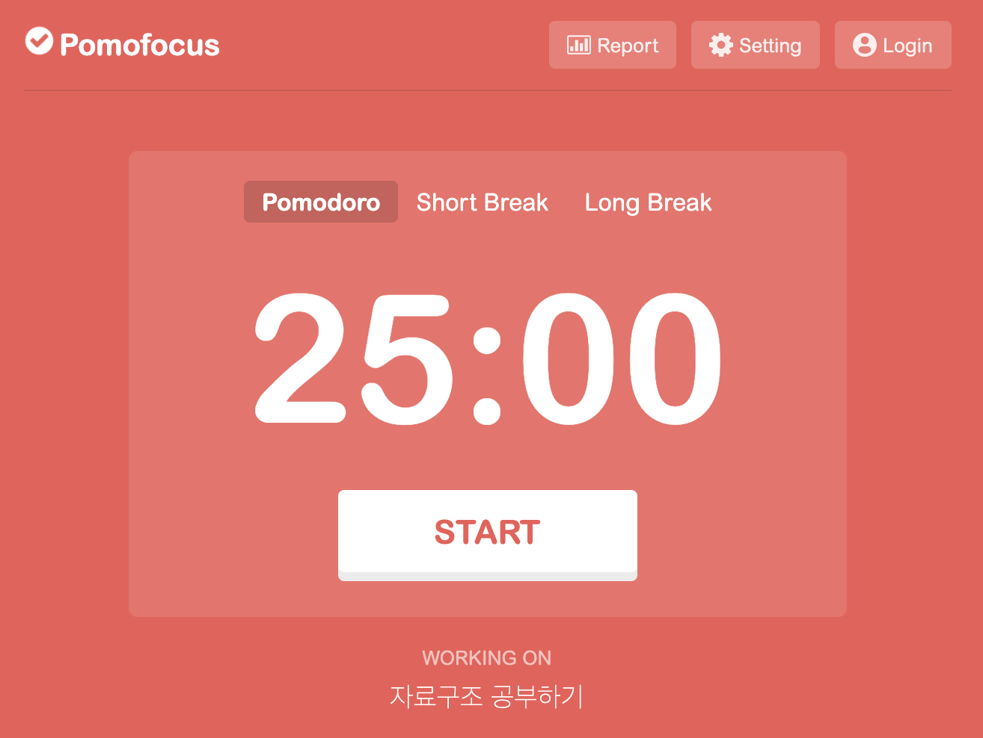
01 제작 배경
유사 서비스 분석
Web
뽀모도로 공부법 활용
시간 설정 가능(study/ break time)
그룹의 개념은 없음
뽀모도로 공부법 활용
시간 설정 가능(study/ break time)
그룹 개념 x, report로 서로의 공부시간 확인 가능
Notes:
http://www.tomatotimers.com/
https://pomofocus.io/

Slide 20

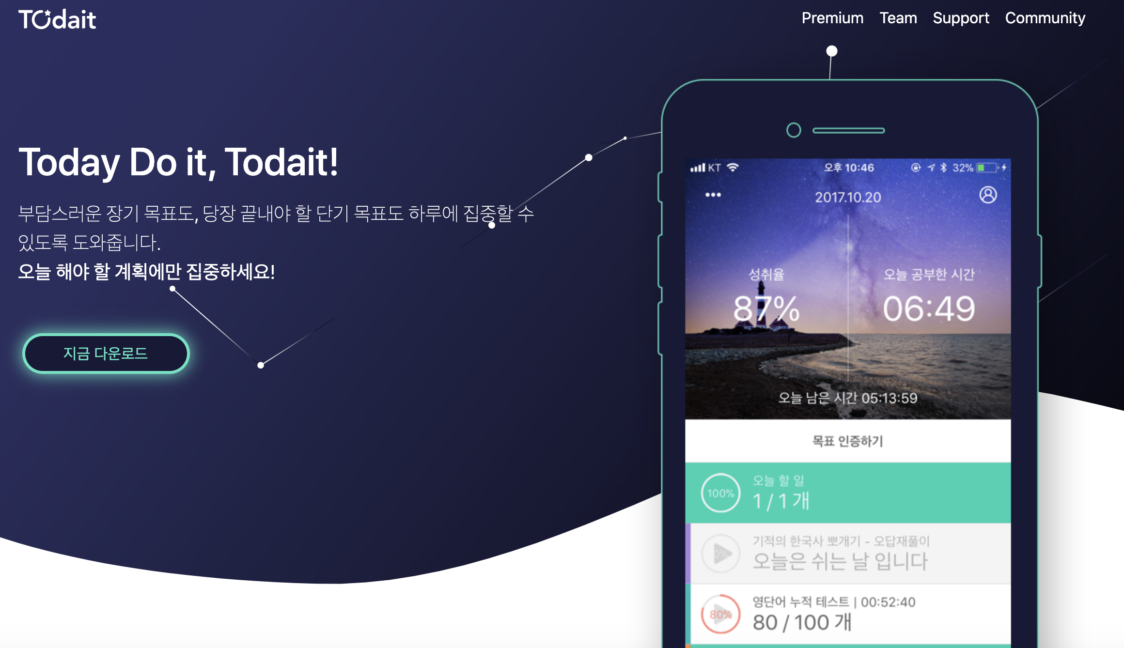
01 제작 배경
유사 서비스 분석
APP
시간 누적 공부법 활용
명확한 계획리스트 작성
통계, 타임테이블, 캘린더 기능 제공
일간, 주간, 월간 리포트 기능 제공
그룹o, 게시글 형식으로 자신의 공부 기록 공유
계획 인증, 목표달성 기능 제공
시간 누적 공부법 활용
측정한 공부 시간 자동 타임테이블 제공
맞춤 리포트 기능 제공
스터디그룹 제공
학교 랭킹 – 그룹의 소속감 부여
Notes:
열공시간: 학습 관리 도구, 스터디 그룹, 학습 콘텐츠를 연결하는 모바일 학습 관리 플랫폼으로 온라인과 오프라인을 연결할 수 있는 차별화된 학습 관리 기능 및 환경을 제공
투데잇:

Slide 21

01 제작 배경
Target 선정
1980년과 1994년 사이에 태어난 밀레니얼 세대와
1995년 이후 태어난 Z세대를 합쳐 일컫는
MZ세대!
21
Notes:
공부가 필요한데 공부에 동기부여를 가지기 어려운 사람
공부습관을 들이고 싶은 사람

Slide 22

01 제작 배경
Target 선정
글보다는 영상에 익숙하고 색다른 경험을 중시하는 MZ세대는
톡톡 튀는 트렌드를 선도하며 소비 시장의 주역으로 성장함
디지털 기술과 함께 자란 MZ세대는 무수히 쏟아지는
디지털 콘텐츠에 익숙함
"우리가 남이가?”를 외쳤던 이전 세대와 달리
“우리는 남이다!”라는 개인의 차이와 취향을 존중하며 어디서든 자연스럽게 융화되는 유전적 인자를 가짐
22

Slide 23
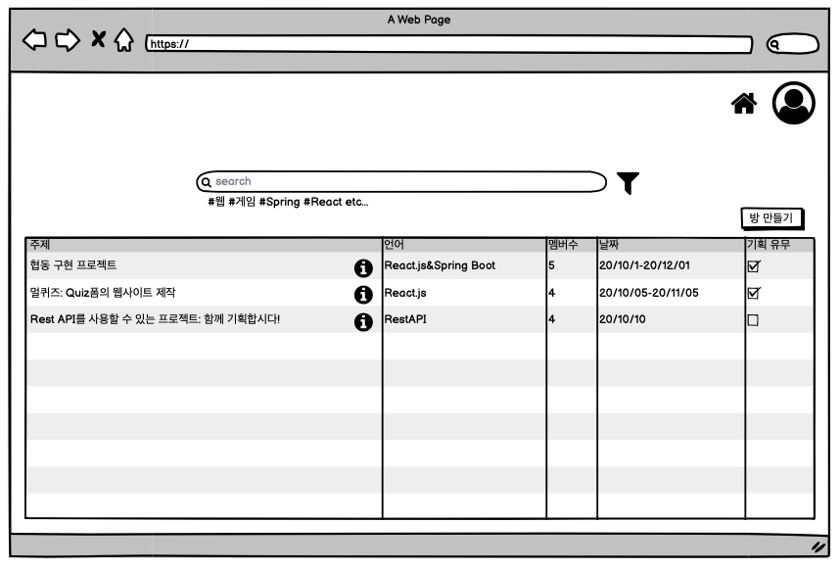

02 프로젝트 소개
StudyON 소개
studyON
study mode on의 의미로서
시간과 공간의 제약이 없이
언제나, 어디서나 사용이 가능하고
공부의 집중 습관을 기를 수 있게 하는
온라인 스터디 공간
studyON
studyON
ON
study
23

Slide 24

02 프로젝트 소개
컨셉 및 차별화
Concept1
‘몸은 멀리 마음은 가까이’
언택트 시대에 걸맞게 공간의 제약을 받지 않으면서 스터디가 가능하도록 제공.
서로 만나지 않아도 다양한 기능을 통해 룰을 정하고 함께 모여 공부할 수 있도록 도와주는 웹
Concept2
‘스터디 의미 재정의’
일반적인 스터디의 경우, 공동의 목표를 가지고 공부한다면 TMTB는 각자의 목표를 향해 나아가지만 함께 모여 공부하는 모습을 통해 서로의 자극제가 되어 공부할 수 있도록 도와주는 웹
24

Slide 25
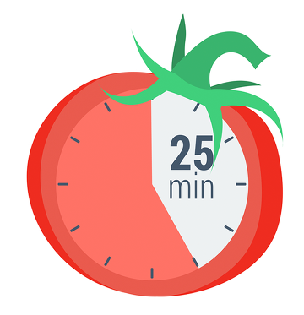
02 프로젝트 소개
컨셉 및 차별화
Concept3
‘포모도로 기법’
타이머를 이용하여 25분간 집중해서 일을 한 다음 5분간 휴식하는 걸 반복하는 방식
기본 RULE
우선 할 일과 예상 완료 시간을 정함 (30분 단위)
25분 공부 + 5분 쉬는 시간 = 1뽀모
공부 시간에는 한 가지 일에만 집중할 것 (이메일, 전화, 채팅 등 금지)
오로지 지금 하는 일과 초시계 체크
공부의 양이 1~2시간 정도의 양이라면 3~4뽀모로 설정해두고 25+5분은 반복하며 한가지 일에 집중
쉬는 시간 5분 동안은 제대로 휴식 갖기
4번 반복해서 2시간 흐르면 30분~1시간 휴식시간
25
Notes:
처음에 하면 25분 집중하기 쉽지 않음 !
처음엔 20분 되었겠지 ? 생각하지만 5분도 안 지났다? 이게 바로 집중력을 잃은 것. 자신이 집중 못한걸 확인할 수 있지 .
최대한 모든 방해요소를 막으면서 온전히 25분을 집중
소리를 통한 자기제어 .
쉴땐 제대로 쉬어라 ! 번아웃되는 것을 막을 수 있다 !
자신의 ‘집중 시간’이 중요한 것/ 하루에 몇 뽀모 했는지 매일 기록하고 검토하게 된다.

Slide 26
02 프로젝트 소개
컨셉 및 차별화
Concept3
‘포모도로 기법’
타이머를 이용하여 25분간 집중해서 일을 한 다음 5분간 휴식하는 걸 반복하는 방식
공부한지 20분 지났겠지? 하겠지만 5분도 안 지났다!?
시간을 확인했다면,
집중력을 잃은 시간 = 내가 집중하지 못한 것을 확인할 수 있음
쉴땐 제대로 쉬어라 ! Burn Out 방지
타이머를 통해 자신의 ‘집중 시간’을 중요시하고
하루에 몇 뽀모를 했는지 매일 기록하고 검토함
26

Slide 27
02 프로젝트 소개
기능 소개
메인(홈) 페이지
TMTB 소개
회원가입, 로그인/로그아웃 기능
화면을 두개로 나눠서 관리
방 찾기
방 만들기
27

Slide 28
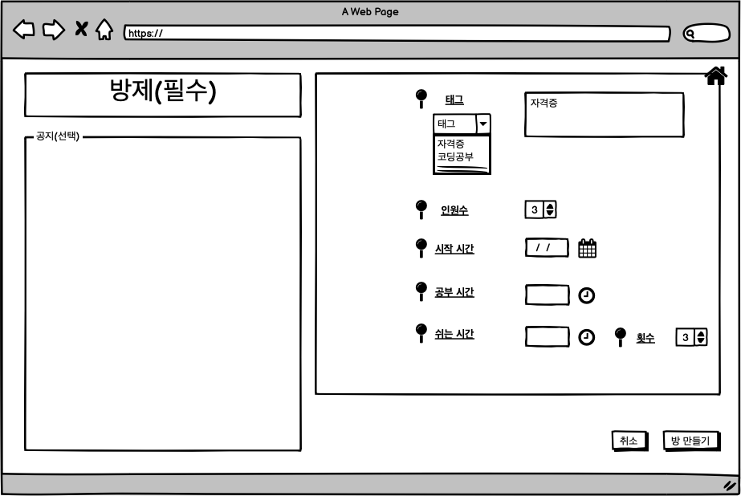
02 프로젝트 소개
기능 소개
방 생성 페이지
방제(titie) 등록
>> (방제에 몇 시에 시작할 지 명시할 것)
공지(desc) 등록 (필요에 따라 자율적으로 선택 가능)
태그 설정
>> 자격증, 코딩 공부 등 태그를 통해 검색이 가능하게 함
인원 수 설정
시작 시간 설정
공부/ 쉬는 시간 설정
횟수 설정
>> 공부시간+쉬는 시간의 주기
28

Slide 29
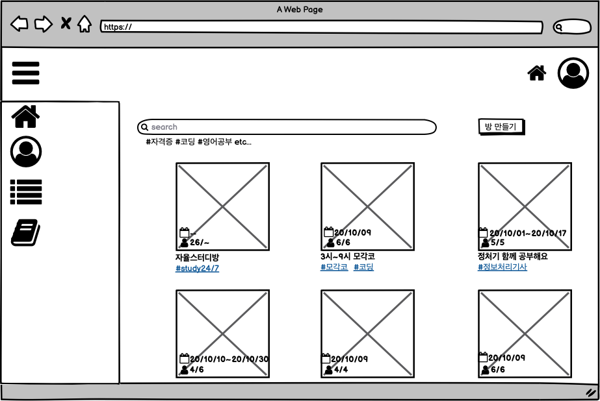
02 프로젝트 소개
기능 소개
방 리스트 페이지
검색창 (방제 or 태그)
메뉴바 (고정)
홈
마이페이지
사용가이드
방 리스트
방 리스트
자율 스터디 방 (고정)
>> 태그, 인원 수, 날짜 제한 없음
개인 소규모 스터디 방
29

Slide 30
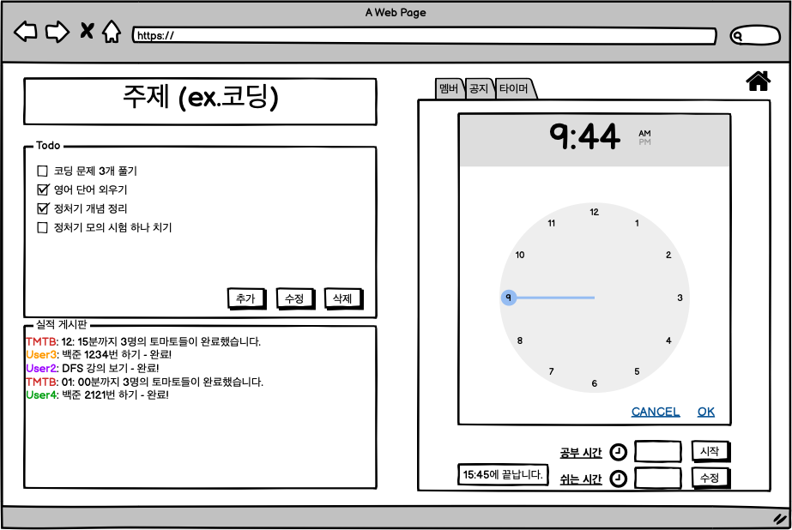
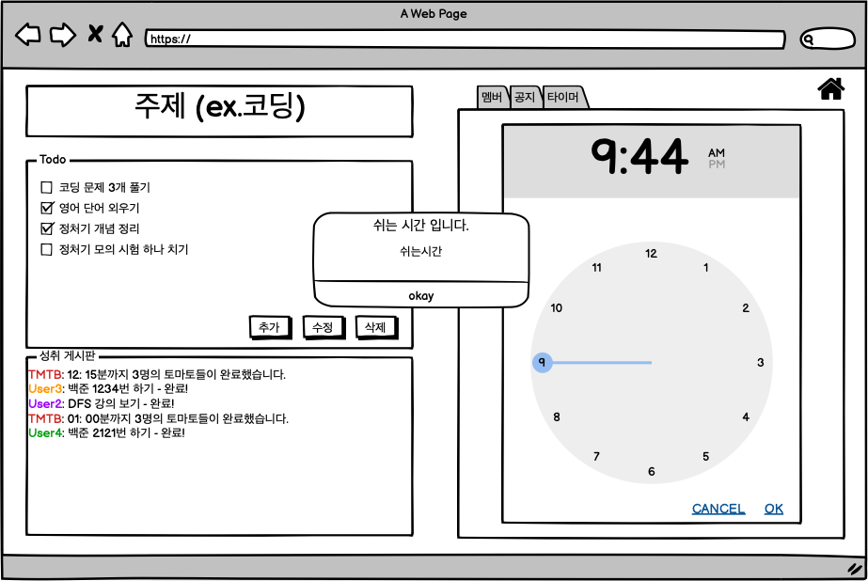
02 프로젝트 소개
기능 소개
방 입장 페이지
방제
Todo List (개인)
>> 마이페이지에 작성된 나의 todo 조회 (추가, 수정, 삭제 가능)
실적 게시판
완료된 투두를 선택했을 때 “~가 ~을 완료하였습니다.” 식의 문구를 띄워줌
쉬는 시간 알림을 끈 유저의 인원 수 반환
시간 (시계/ 타이머)
설정된 공부 시간과 쉬는 시간이 띄워 짐 -> 모두 같은 타이머 공유
시작 버튼을 눌러 타이머를 스타트 시킴
공부 시간이 끝나면 쉬는 시간 알림 창 뜨게 함
30

Slide 31
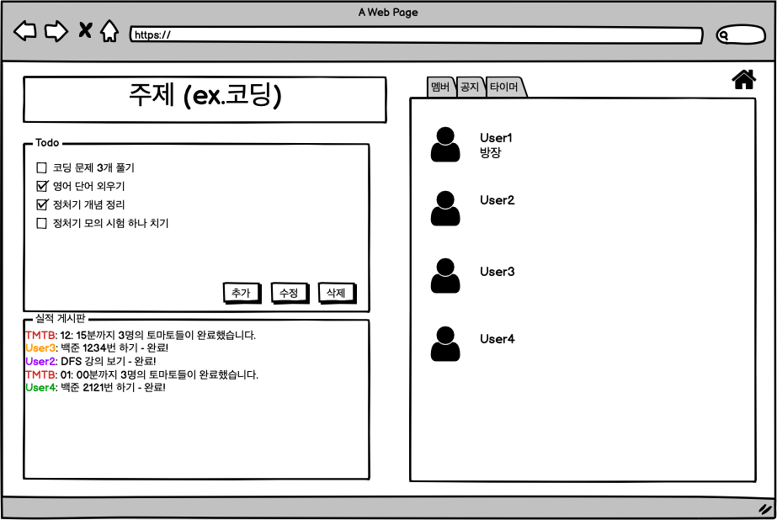
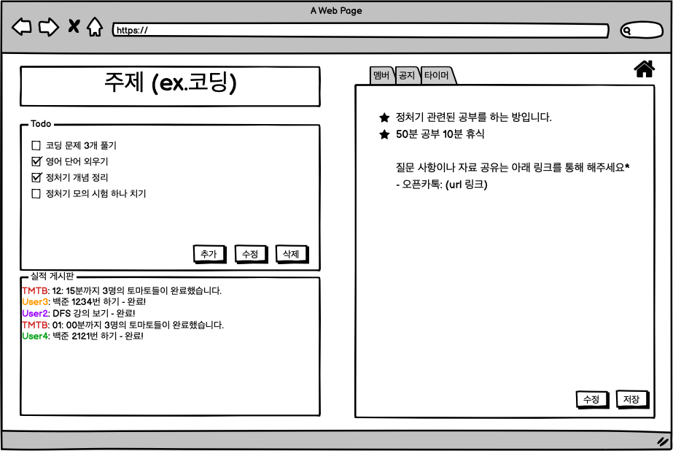
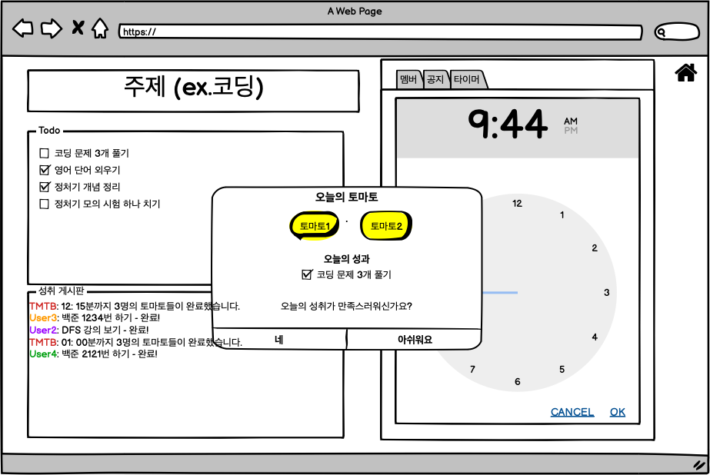
02 프로젝트 소개
기능 소개
방 입장 페이지
멤버 : 유저 관리
공지(Description)
>> 해당 사이트에 필요한 룰 or 공지사항 작성
(수정 버튼은 방장에게만 권한 부여)
마지막 알람
오늘의 토마토(유저) – 알람을 제때 끈 유저들 목록 리턴
오늘의 성과 – 완료한 투두 반환
- 오늘의 성취도 평가 (만족, 보통, 불만족)
31

Slide 32
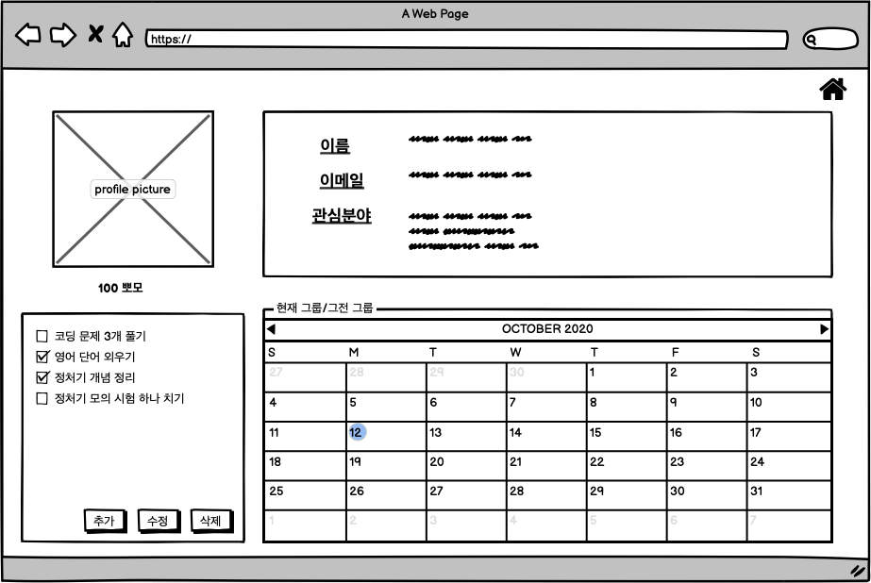
02 프로젝트 소개
기능 소개
마이 페이지
회원 정보 이름, 이메일, 관심분야, 이미지
마이 포인트 : 방 입장, 생성 등에 필요한 포인트 잔여량 확인
마이 캘린더
클릭을 통해 자신의 해당 날짜의 투두 확인 가능
나의 성취도 색깔로 파악 (만족, 보통, 불만족)
마이 TODO : 캘린더와 연동되어 해당 날짜를 선택하면 창에 todo 목록을 띄워 확인 가능케 함
32

Slide 33

03 고려사항
비즈니스 모델_수익구조
포인트 제도
포인트 제도를 도입하여 포인트 지급과 지불을 활용하여 다수의 유저가 사이트에 방문하도록 하고
추가 포인트 획득하는 부분을 통해 수익 창출을 가능케 함
뽀모 : 1point = 10원
가입시 1000 point 지급
방 생성할 시 100 point 차감
방 입장 시 50 point 차감 (운영자가 운영하는 고정 방은 free)
정해놓은 시간을 완수 시, 단기 방은 50% 환급
장기 방은 100% 환급 (이때 방장은 어디서나 100% 환급)
스터디 중간에 나오는 알람을 끌 때마다 3point 획득
33

Slide 34
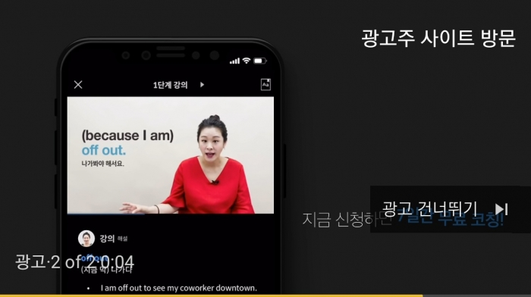

03 고려사항
비즈니스 모델_수익구조
광고
사이트에 광고를 노출시키거나 프리미엄을 통해 수익 창출을 가능케 함
스터디 중간에 나오는 알람이 울릴 때 바로 광고를 노출시켜 광고를 꺼야만 알람을 끌 수 있는 형태로 제작
프리미엄 멤버십을 제공하여 프리미엄일 때 광고를 더이상 보지않고 알람을 끌 수 있도록 제작 (프리미엄 권한은 2000point를 사용하여 가질 수 있도록 함)
34

Slide 35
03 고려사항
기대 효과
앗! 카페를 가는 대신 StudyOn을 쓰니까 이번 달 지출이 확 줄었넹?!
경제적 스트레스 없이
수능 공부를 할 수 있겠엉~~
고등학생 지훈씨
35

Slide 36
03 고려사항
기대 효과
사회적 거리두기가
2.5단계 격상하였습니다.
코로나 걱정없이 집에서 공부할 수 있어서 좋구만!
카페가 아닌 집에서 이렇게 집중해서 공부할 수 있다니 !
공시생 민호씨
36

Slide 37
03 고려사항
기대 효과
현재 시간:
13 : 00
현재 시간:
20 : 10
방장이 타이머 시작했다!
나도 공부 시작해야지
다른 사람들은 이 시간에 이만큼 끝냈구나~!
나도 더 힘내야지
현재 시간:
13 : 25
공부시간을 정해놓고 하니까
집중하게 되네!
현재 시간:
20 : 25
와 내가 하루에 시간을 활용할 수 있다니…뿌듯하구만! 오늘의 할일도 다 할 수 있었어! 오늘의 만족도는 만!족!
현재 시간:
13 : 30
쉬는 시간도 정해져 있어서 해이해지지 않아서 기분이 좋다
대학생 혜지씨
37

Slide 38
03 고려사항
기대 효과
효율적인 시간 관리
혼자 시간 관리에 어려움을 느끼는 사용자에게 알맞는 툴 제공
경제적 부담 감소
경제적으로 부담되는 사용자에게 온라인 공부 장소를 제공
장소 문제 해결
경제적으로 부담되는 사용자에게 온라인 공부 장소를 제공
38

Slide 39

03 고려사항
기대 효과
유저가 많이 유입되게 되면 타겟의 범위를 확장시켜
다양한 공부 기법에 걸맞는 컨셉의 방을 만들어 더 다양한 유저를 받아들이도록 함
39

Slide 40
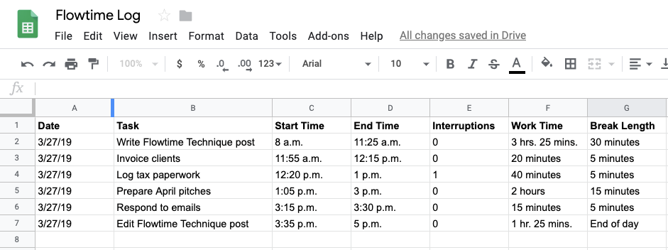
03 고려사항
향후 계획
1. 추가 공부법 제공
Flowtime Technique
작업을 선택했으면 작업 시작 시간을 적고 휴식이 필요할 때까지 작업하는 공부법
집중과 생각을 모니터링할 것
피곤하거나 산만해지기 시작하면 종료 시간을 적고 휴식을 취할 것
=> 각 작업의 시작 시간과 종료 시간을 문서화하여 Flowtime 데이터를 사용하여 다양한 유형의 작업에 얼마나 시간을 할애한 지 확인 가능
다양한 유저들이 유입되었을 때 위와 같은 뽀모도로가 아닌 다른 공부법들을 소개하며 그에 맞는 서비스를 제공하여 다양한 유저들에게 만족감을 줄 수 있도록 한다.
40

Slide 41
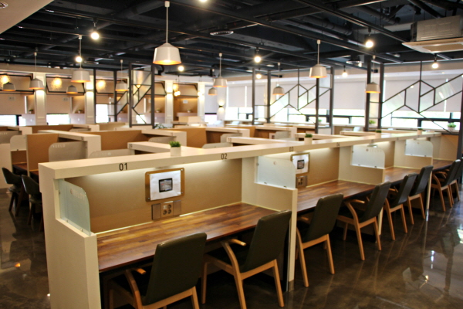
03 고려사항
향후 계획
2. 오프라인 스터디카페와의 연계
스터디카페 내 와이파이 망을 이용하여 전국 해당 스터디카페의 사용자들이 온라인 스터디룸을 만들어 공부 현황을 공유할 수 있도록 하고, 학습자간 공부하는 모습을 통해 학습 분위기 조성에 활용하도록 한다.
스터디카페 자체가 이미 수동적으로 자습하는 공간이기 때문에 이에 studyON에서 제공하는 공부법, 집중습관 기능을 이용하게 하여 더 효율적으로 공부할 수 있게 한다.
studyON
studyON
ON
study
41

Slide 42
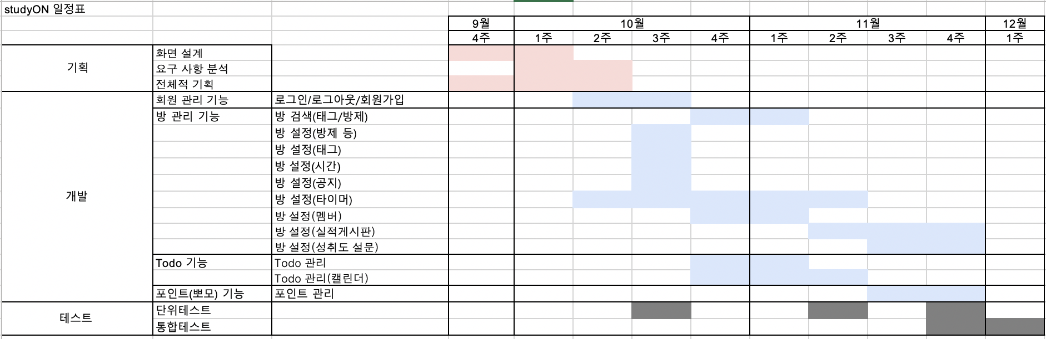
03 고려사항
개발 일정 계획
42

Slide 43









03 고려사항
초기 아키텍처
Client
개발환경
Reverse Proxy
Docker Swarm
Ingress Network
Room management Service
User Service
Todo Service
Point Service
43
Notes:
유저 서비스
아이디, 세션 정보를 프론트에서 유저서비스에서 가져와서 사용할 것
오오스는 api
다른데서 가져올 때 키만 있으면 되니까
ㅋㅣ를 사용할 수 있는 도메인을 만들고
프론트에선 키값으로 호출하면 됨

Slide 44

03 고려사항
초기 아키텍처
Client
운영환경
Reverse Proxy
Room management Service
User Service
Todo Service
Point Service
44
Notes:
유저 서비스
아이디, 세션 정보를 프론트에서 유저서비스에서 가져와서 사용할 것
오오스는 api
다른데서 가져올 때 키만 있으면 되니까
ㅋㅣ를 사용할 수 있는 도메인을 만들고
프론트에선 키값으로 호출하면 됨

Slide 45
Q&A
Thank you

